Slide 1
進捗報告 2018/09/25
201511175 B4 樋口心
視覚メディア研究室

Slide 2
目次
前回の内容
前回の内容
前回の反省点
修正点
今回の内容
今後の予定

Slide 3
目次
前回の内容
今回の内容
テーマ全体の説明
今回の進捗説明
結果
考察
今後の予定

Slide 4
今回の内容
新テーマ
「内閣支持率と答弁データの
動的相関の研究」

Slide 5
研究目的
内閣支持率と答弁言語データの時系列解析
「言語データの動的分析手法の確立」
従来の静的な研究では、データを測定した時点での
特徴しか得られない。
時系列データと比較することにより、
動的に言語データをグルーピングする。
現在のデータから未来の特徴予測などを実現する

Slide 6
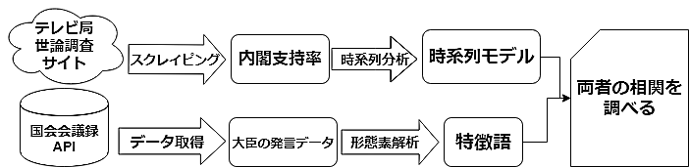
研究手法（全体）
形態素解析により、大臣の発言データを品詞ごとに分類
内閣支持率データを各大臣の任期で区切り、時系列的特徴が大きい部分の発言データに着目
文書内重要度から特徴語を同定する
両データを比較し、有益な相関を見出す。
Notes:
次に研究手法について説明します。
まず、研究するにあたって元データを収集します。
内閣支持率は、NHKなどが電話を用いた世論調査をWEB上にアップロードしていますので、こちらを
スクレイピングすることにより収集いたします。
大臣の発言データは国会会議録APIより収集します。
内閣支持率は大臣、特に内閣総理大臣の答弁が大きく寄与しますので箇条書き二つの部分から収集したいと思います。
次にデータ解析の手法を説明します。
まずは内閣支持率を収集し、精査し、特徴を得たいと思います。
具体的には、支持率が大きく上下した月をマーキングし、その期間の発言内容をグルーピングする。
そして、言語データを形態素解析し、頻出単語を同定し特徴を分析する。
また、大きく上下する直前の発言も同様にグルーピングし、
どういった発言を行うと支持率に影響を及ぼすか分析します

Slide 7
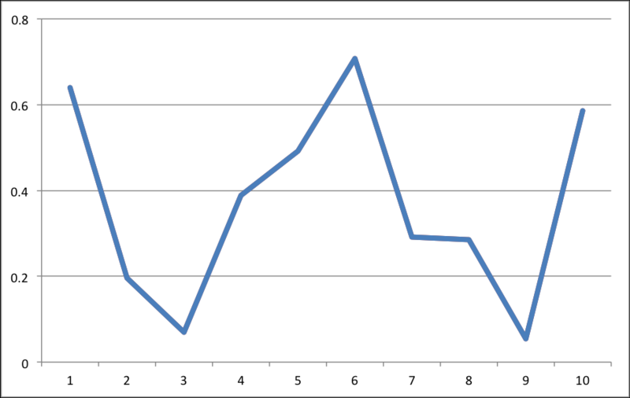
研究手法②（詳細）
内閣支持率データから言語データをグルーピング
内閣支持率データ
支持率が上がる直前に出てくる特徴語
支持率が上がる途中に出てくる特徴語
支持率が上がった後に出てくる特徴語
etc.
特徴語の収集期間をずらし、支持率を上昇を予兆する発言などをグルーピングする

Slide 8
今回の進捗内容
月毎に安倍総理大臣の答弁データを収集
支持率が増えた/落ちた月のデータをグルーピング
両者の特徴分析

